Slide 1
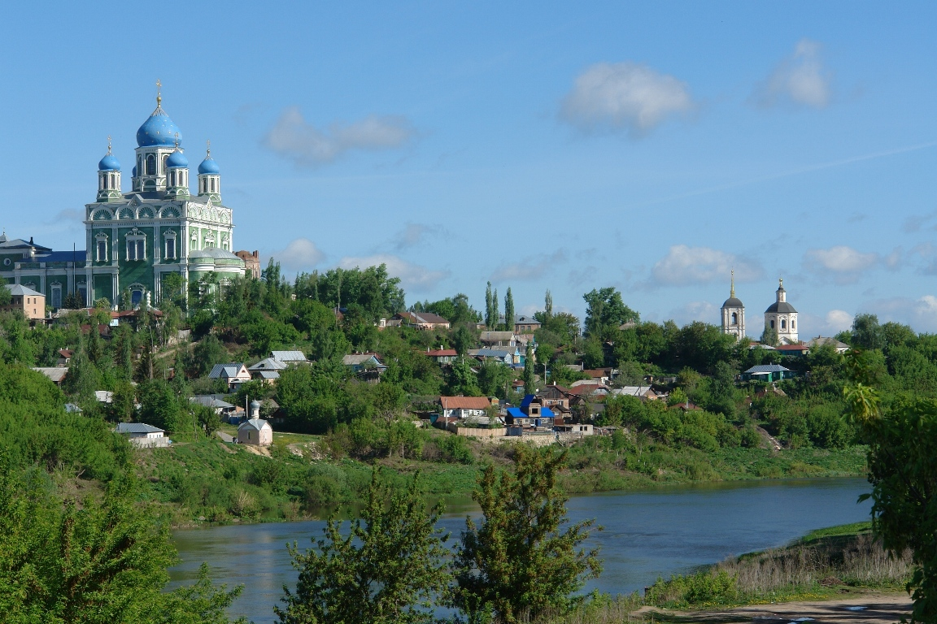
Муниципальное бюджетное общеобразовательное учреждение
"Гимназия №97 г.Ельца»
Представляет на конкурс сценарий урока мужества
по теме:
« Герой и защитник Отечества
(к 870- летию г.Ельца")»
Автор работы
учитель истории
Зацепина Т.Г.
г.Елец, 2016 год

Slide 2
Музей истории МБОУГ №97 г.Ельца

Slide 3
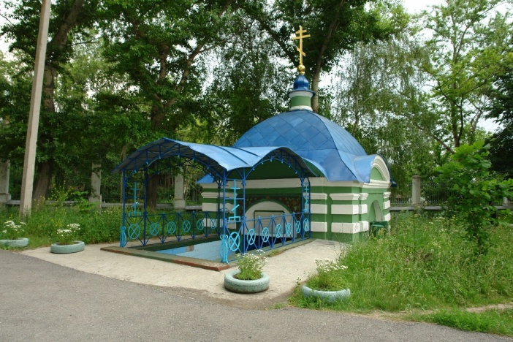
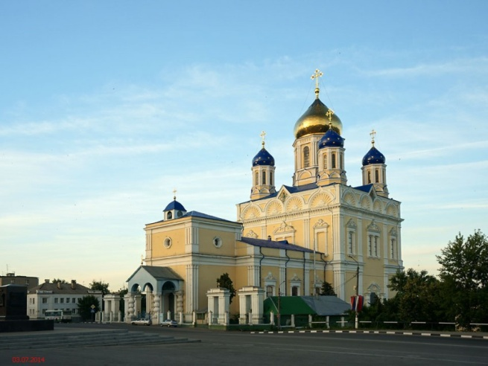
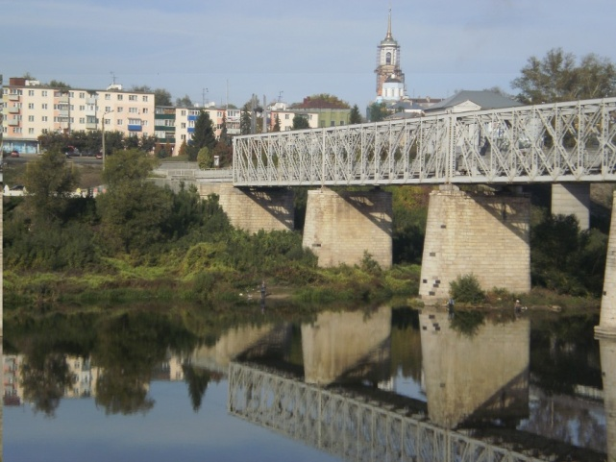
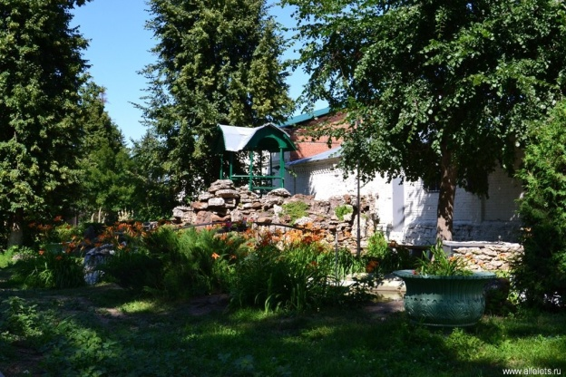
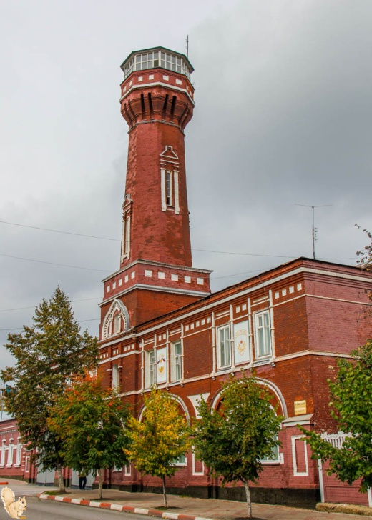
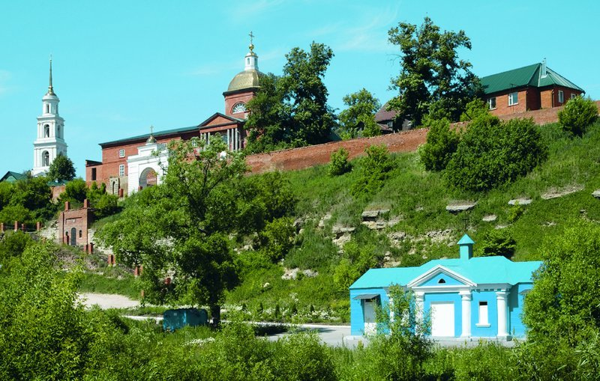
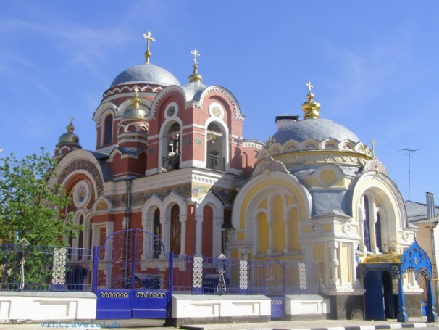
Город Елец и его достопримечательности.
Часовня – памятник на братской могиле ельчан, погибших в боях с полчищами Тамерлана в 1395 г.
Собор Вознесения Господня
(1845-1889гг., архитектор К.А.Тон.
Каракумский мост
Грот в городском парке, в котором
в юности любил отдыхать И.А.Бунин.
Знаменский женский монастырь
в Чёрной Слободе.
Великокняжеская церковь
Пожарная каланча

Slide 4
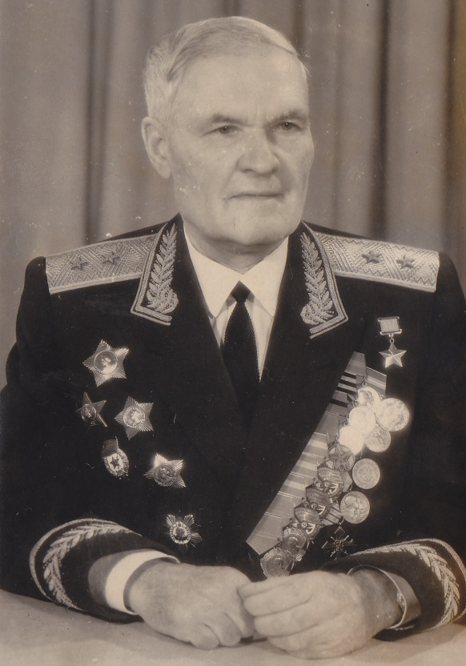
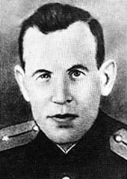
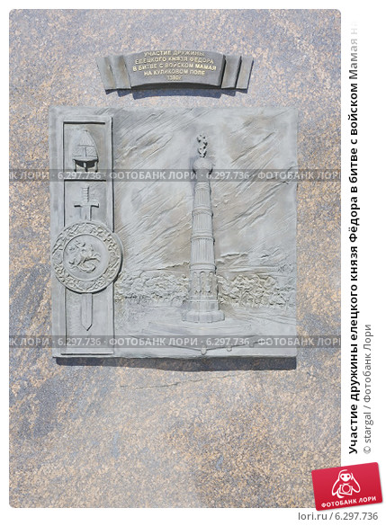
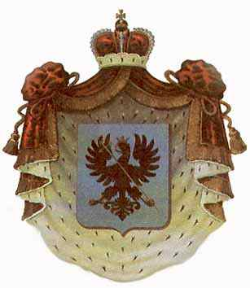
Герой – выдающейся своей храбростью, доблестью,
самоотверженностью человек,
Совершающий подвиг.
Черокманов Филипп Михайлович командовал
148-й стрелковой дивизией которая в ходе Елецкой наступательной операции 9 декабря 1941 года освободила от немецко-фашистских оккупантов город Елец.
Вячесла́в Лю́двигович Кроте́вич (1908—1943) — боевой лётчик, участник Великой Отечественной войны, Герой Российской Федерации, уроженец Ельца
Князь Федор Иванович Елецкий
Участие дружины елецкого князя Фёдора в битве с войском Мамая на Куликовом поле в
1380 году.

Slide 5
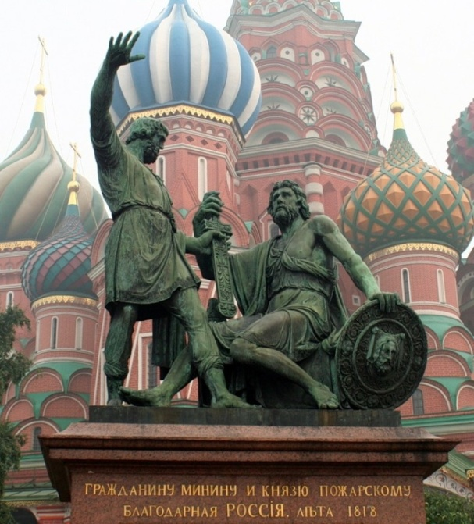
Подвиг - самоотверженный героический поступок.

Slide 6
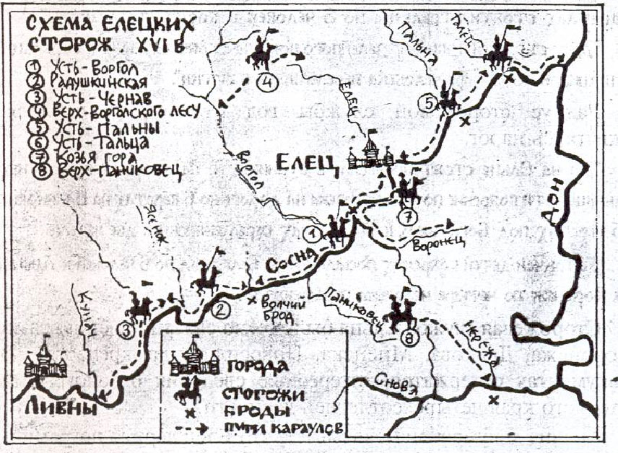

Slide 7
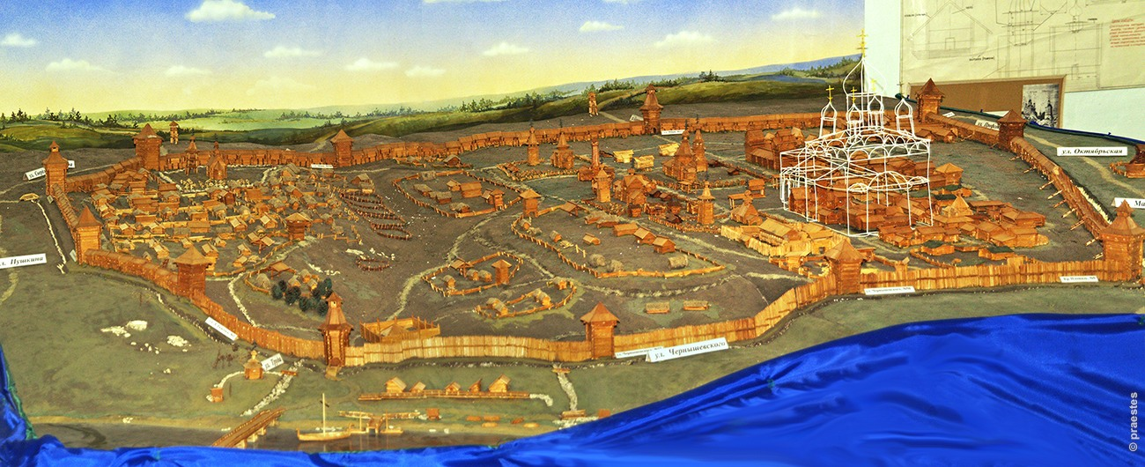
Древний город Елец (реконструкция)
Первое упоминание о Ельце в летописях относят к 1146 году.
«Князь Святослав Ольгович иде в Резань, и быв во Мченске, и в Туле, и в Дубке на Дону и в Елце, и в Пронске…» - сказано в Никоновской летописи.

Slide 8
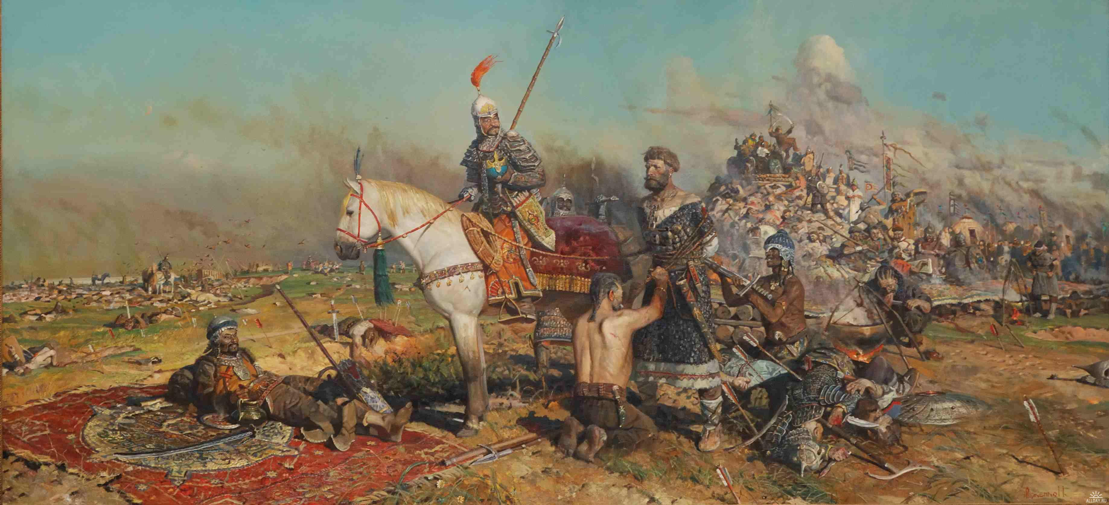
Нашествия Батыя на Русь.
В 1237 году на пути к Рязани были разрушены и сожжены города-крепости Онуза, Воронеж, Липецк, Елец, Воргол и другие, расположенные на территории нынешней Липецкой области.

Slide 9
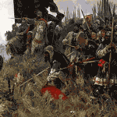
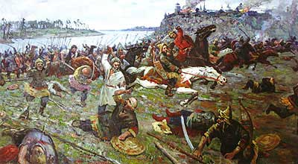
В 1380г. произошло сражение русского войска (куда входила и Елецкая дружина во главе с князем Фёдором Елецким) — знаменитая Куликовская битва. Вместе со всеми самоотверженно бились Елецкие воины.
Куликовская битва (1380)
Часовня – памятник на братской могиле ельчан, погибших в боях с полчищами Тамерлана в 1395 г.г.
1395г. Ельчане в битве с полчищами Тамерлана

Slide 10
Вместе со всем русским народом в Отечественной войне 1812 года принимали участие и ельчане. Героически сражался 33-ий Елецкий пехотный полк.
Крымская война, полк находился в гарнизоне Севастополя с 3 Июля по 27 Августа 1855 г., потери полка - 2 674 человек.
1877-1878 гг. - русско-турецкая война: отличился при Ени-Загре, Джуранли, на Шипке и у Шейнова.

Slide 11
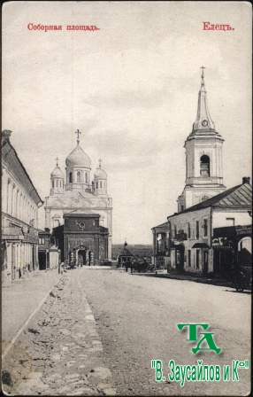
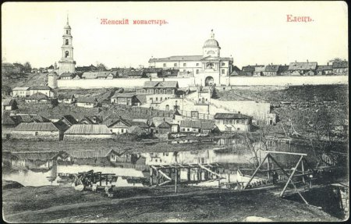
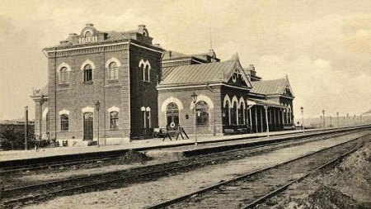
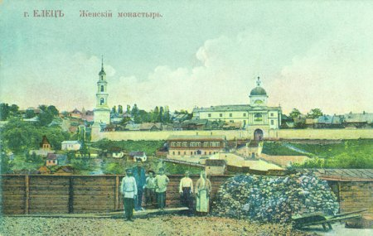
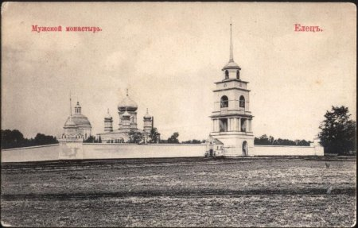
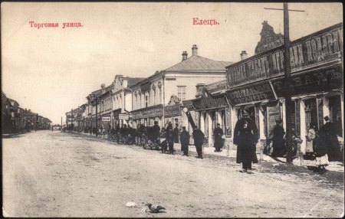
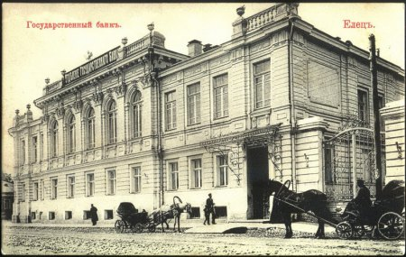
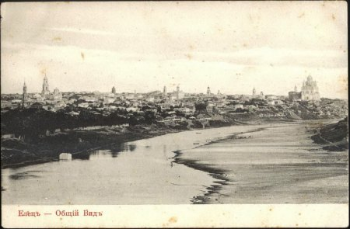
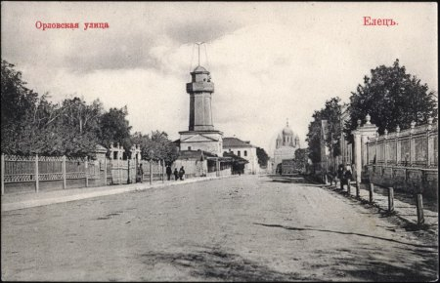
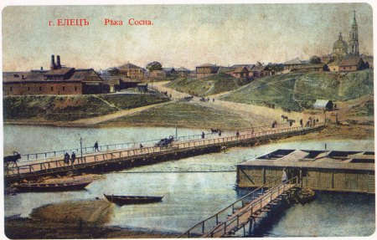
Елец купеческий и духовный центр Черноземья.

Slide 12
«Что такое Отечество? Страна, где мы родились; колыбель, в которой мы взлелеяны;
гнездо, в котором согреты и воспитаны;
воздух, которым дышали;
земля, где лежат кости отцов наших и куда мы сами ляжем…»
(А.С.Шишков «Рассуждение о любви к Отечеству»).
Как автор понимает Отечество?

Slide 13
«Я не научился любить свою родину с закрытыми глазами, со склоненной головой,
с запертыми устами . Я нахожу, что человек может быть полезен своей стране
только в том случае, если хорошо понимает ее…»
(П.Я.Чаадаев.)
За что , по мнению Чаадаева , следует любить отечество?

Slide 14
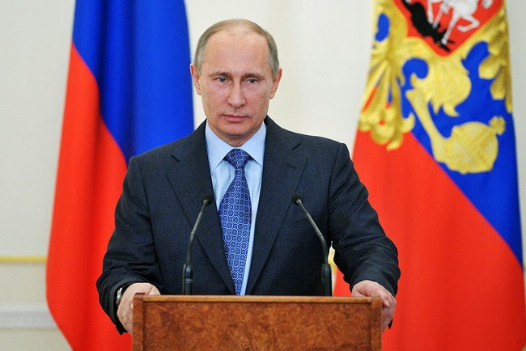
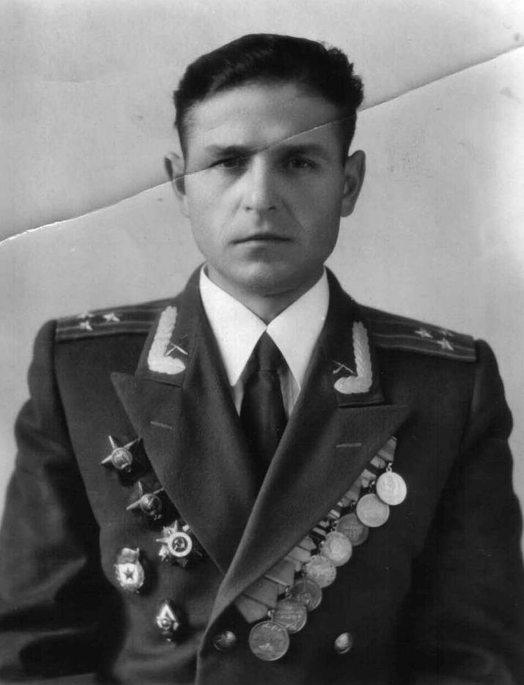
Патриотизм – эмоциональное отношение к Родине –
Чувство любви и преданности, готовность служить ей и защищать ее от врагов.
Уроженец г.Ельца.
Генерал-майор
Харченко Анатолий
Тимофеевич. Директор завода «Эльта», при котором завод добился наибольших успехов.
Президент РФ
Путин
Владимир Владимирович

Slide 16
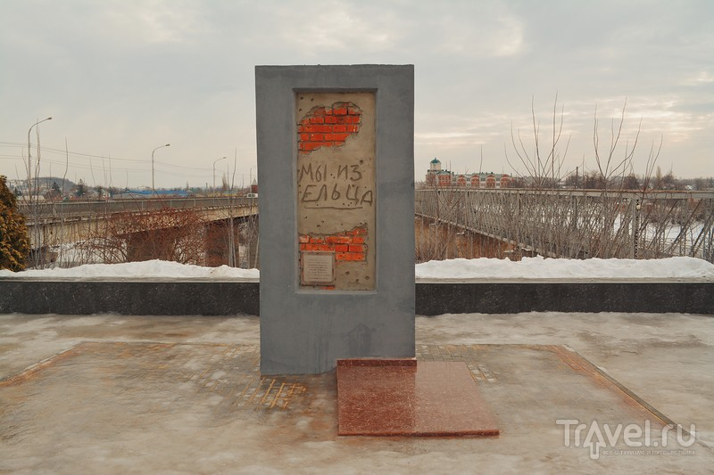
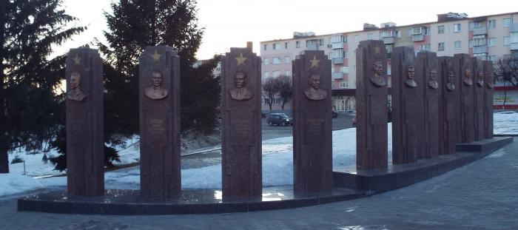
Галерея памятных горельефов
(15 героев Советского Союза) —
дань памяти поколениям героев.
И, конечно же, фраза «Мы из Ельца!»,
написанная на поверженном Рейхстаге нашим земляком
Борисом Сидельниковым

Slide 17
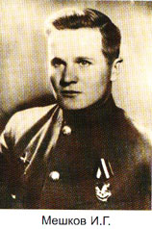
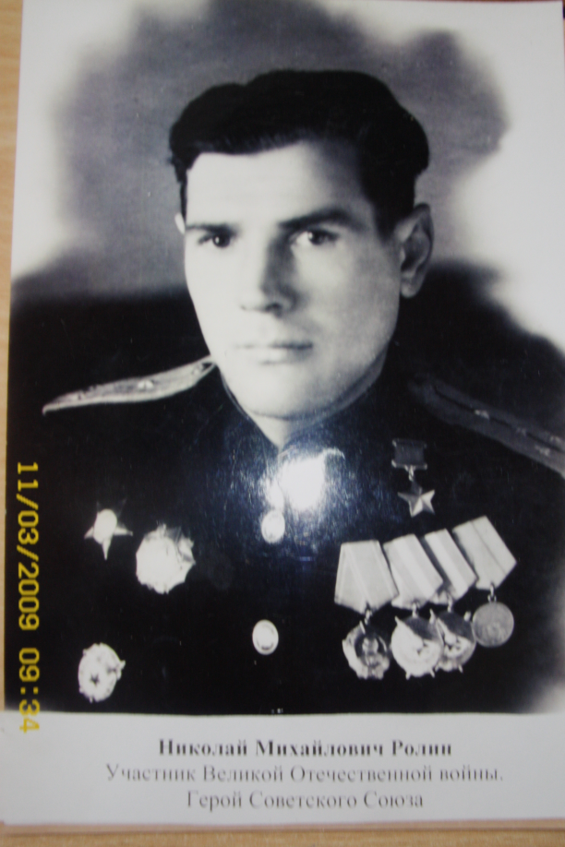
За отвагу и геройство, проявленные при
форсировании Дуная и захвате плацдарма на его
западном берегу, лейтенанту Мешкову Ивану
Георгиевичу Комсоргу батальона 109-го стрелкового полка
(74-я стрелковая дивизия, 57-я армия,
3-й Украинский фронт).
Русский. Член КПСС с 1943.
"24 марта 1945 года посмертно присвоено звание
Героя Советского Союза.
За отвагу, мужество,
Геройство проявленные
При выполнении боевых
заданий
на фронте по защите нашей
Родины.
Ролину Н.М. присвоено
звание героя Советского Союза. После войны учитель гимназии №97.

Slide 18
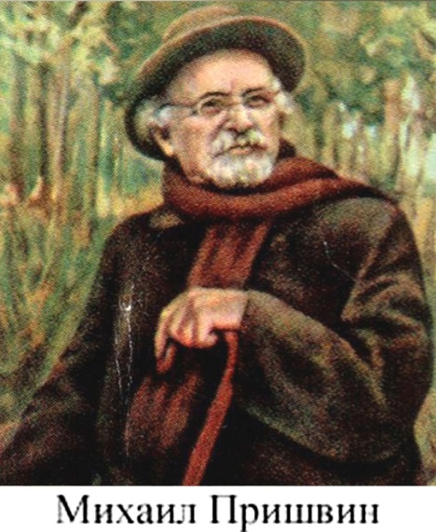
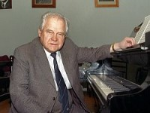
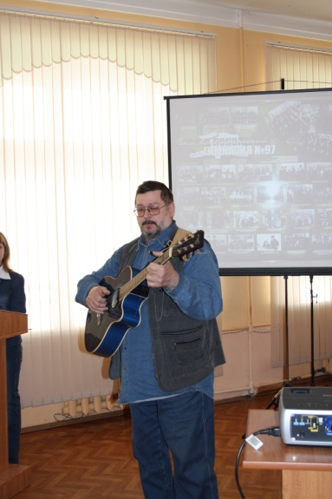
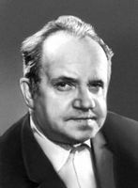
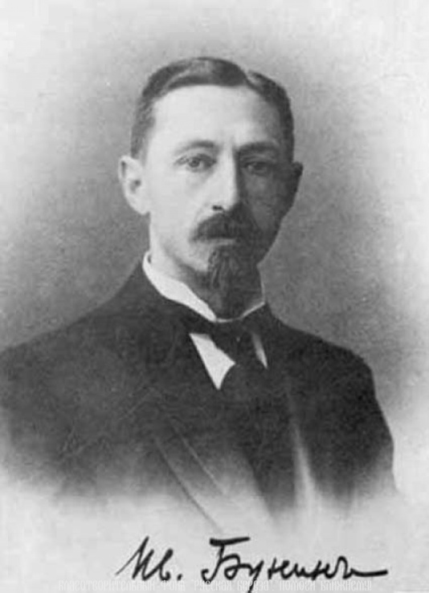
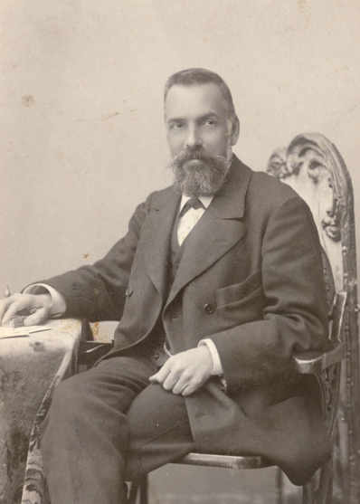
Знаменитые земляки.
Т.Н.Хренников
Поэт Ю.Ширяев.
Н.Н.Жуков.
В.Н.Мешков.

Slide 19
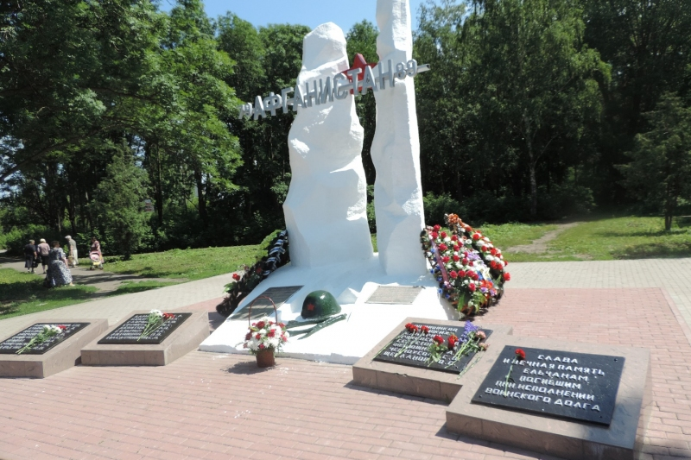
«В жизни всегда есть место подвигам»
М.Горький.
Сквер Афганцев.

Slide 20
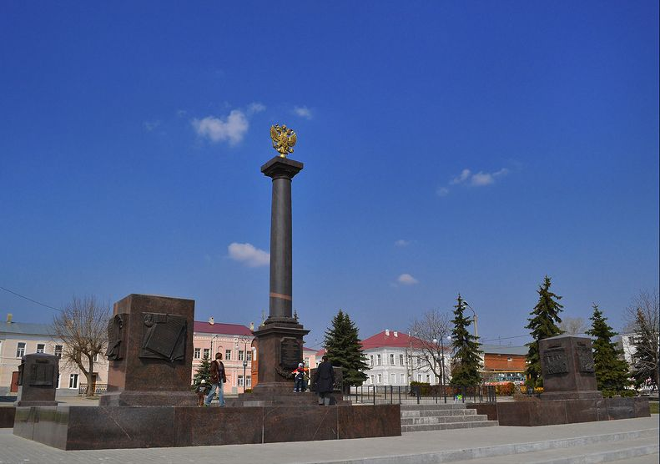
8 октября 2007 года Ельцу присвоено звание
«Город воинской славы».

